Slide 1
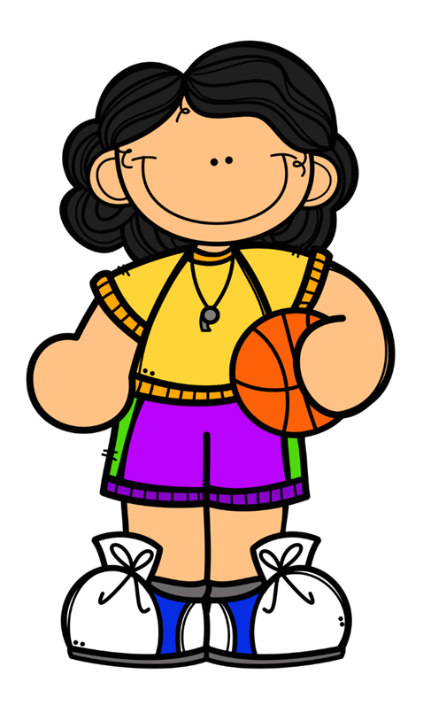
“Todos al mismo ritmo” 1. Gira la ruleta observa el número, ese número será la cantidad de repeticiones que harás en todos tus ejercicios. 2. Coloca música de preferencia. 3. Realízalo en familia. 4. Toma tus evidencias y súbelo al classroom. 5. FECHA:

Slide 2
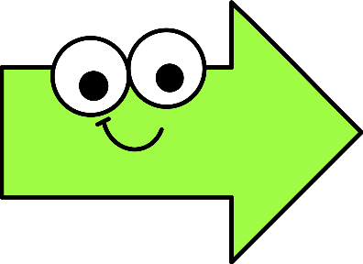
20
21
19
22
18
23
17
24
16
21
15
25
14
30
18
34
17
35
11
36
CLICK
15
37
Todos al mismo ritmo 1° Grado
39
38

Slide 3
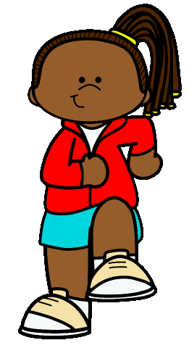

Slide 4
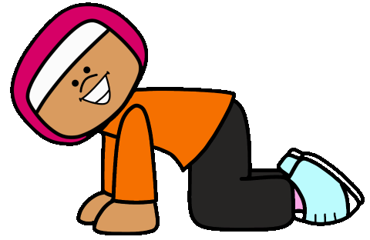

Slide 5
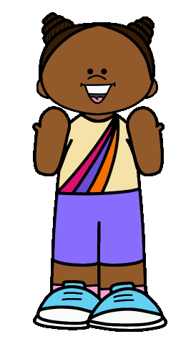

Slide 6
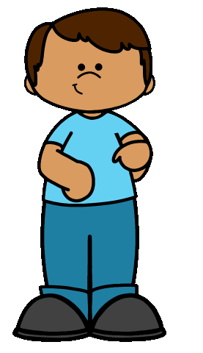

Slide 7
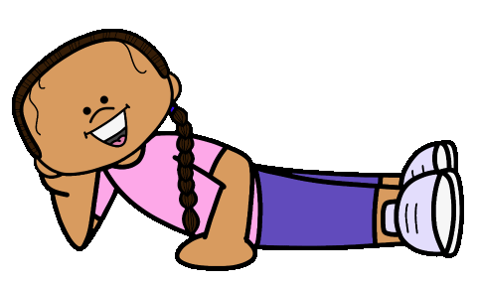

Slide 8
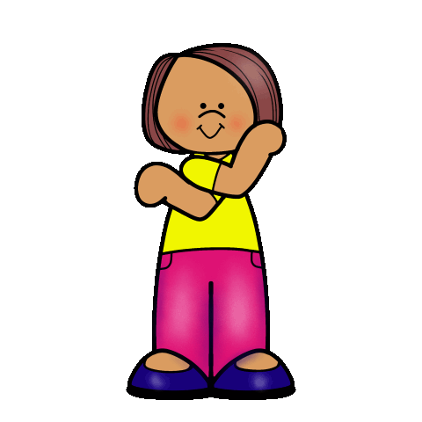

Slide 9
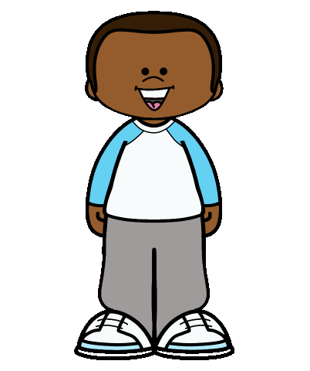

Slide 10
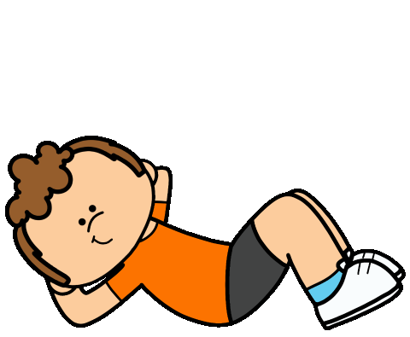

Slide 11
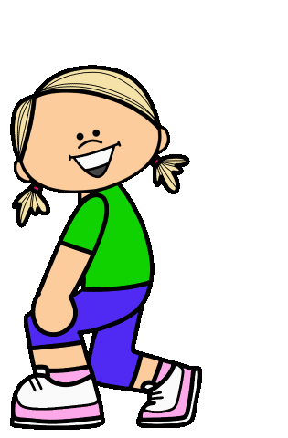

Slide 12
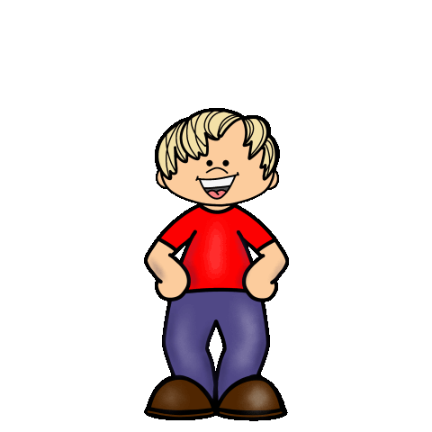

Slide 13
